Slide 1


第3课时
春晓-cout语句

Slide 2

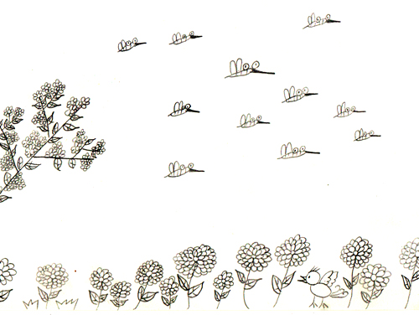
春晓 ——cout语句
春晓
春眠不觉晓，
处处蚊子咬。
夜来嗡嗡声，
脓包知多少。
唐代诗人孟浩然的《春晓》是一首家喻户晓的诗，但校园里更流行的是孩子们自编的《春晓》。
试编一程序，输出此首诗中的一句，如“春眠不觉晓，处处蚊子咬。”

Slide 3

#include<iostream>
using namespace std;
int main()
{
cout<<"春眠不觉晓，处处蚊子咬。";
return 0;
}
一般一个C++程序由头文件、命名空间和主函数构成。

Slide 4

“流”
输入和输出是用“流”的方式实现的。
cout<<
将输出流的内容输出到设备上。
(一般指标准输出设备：显示器)

Slide 5

编程提示
双引号和分号，都是英文符号，不是中文符号。
各输入法切换：Ctrl+Shift
中英文切换：Ctrl+空格
#include<iostream>
using namespace std;
int main()
{
cout<<"春 晓"<<endl;
cout<<"春眠不觉晓，"<<endl;
cout<<"处处蚊子咬。"<<endl;
cout<<"夜来嗡嗡声，"<<endl;
cout<<"脓包知多少。"<<endl;
return 0;
}
把标点符号写错，
造成程序语法错误，
是初学者最易犯的毛病
(没有之一)。

Slide 6

编程小词典
  include 包含，包括
  iostream 输入输出流
  using 使用
  namespace 命名空间
  std standard的缩写，标准的
  cout 输出流
  endl end line的缩写，换行

Slide 7

牛刀“大”试
1、选择题
计算机系统由（ ）组成。
主板、显示器、键盘、鼠标
操作系统和应用软件
主机、输出设备、输入设备
硬件系统和软件系统
2、阅读程序写结果。
输出:____________
3、完善程序。
编个程序，来做个自我介绍吧。
#include <iostream>
using namespace std;
int main()
{
cout<<"99+1=";
cout<<100;
return 0;
}
#include <iostream>
using namespace std;
int main()
{
cout<<"大家好，____________";
return 0;
}

Slide 8


下课啦！

